Slide 1
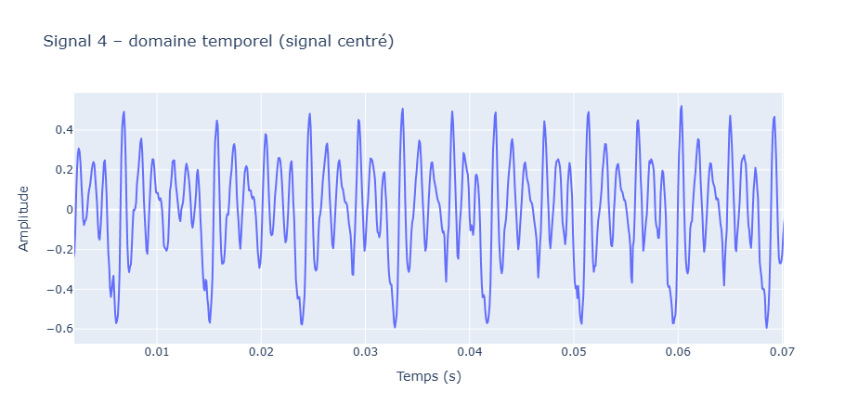
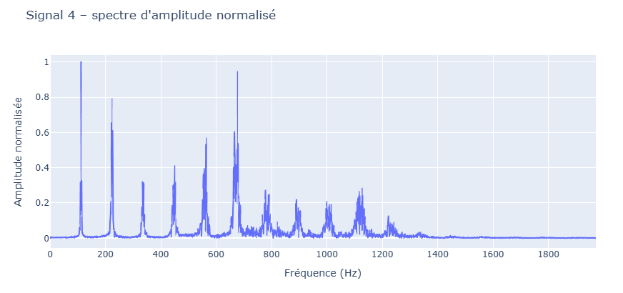
Signal à classifier : affichage temporel et fréquentiel
Domaine temporel:
T=0.009s
Domaine fréquentiel:

Slide 2
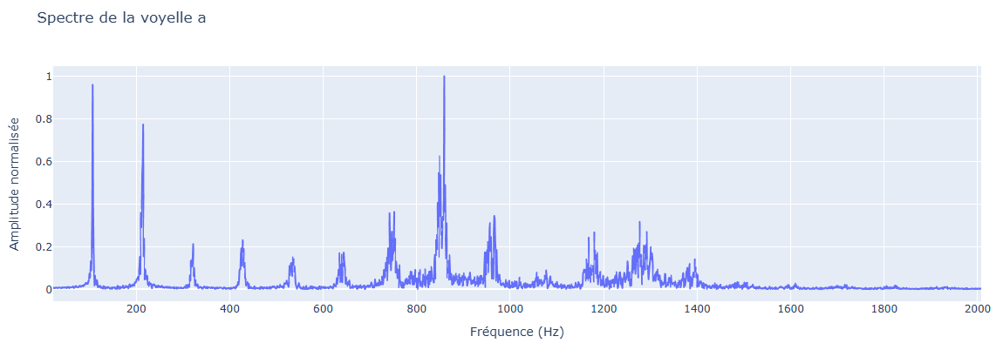
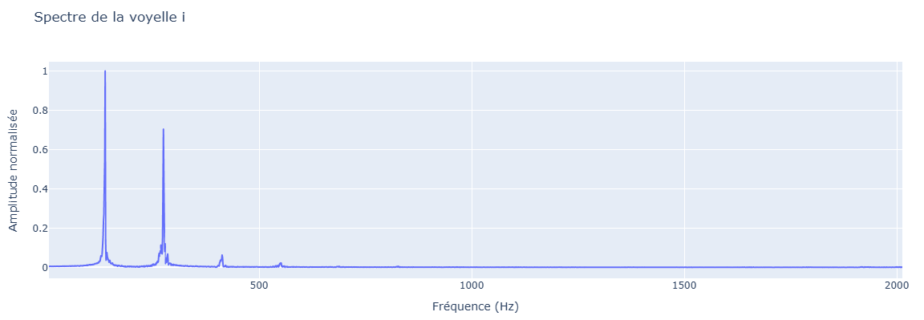
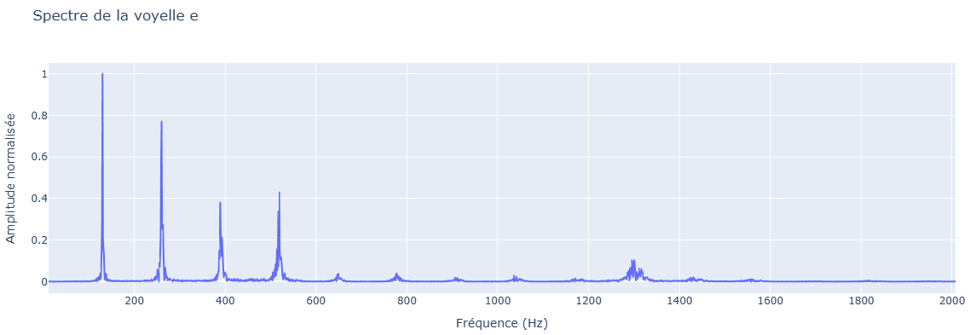
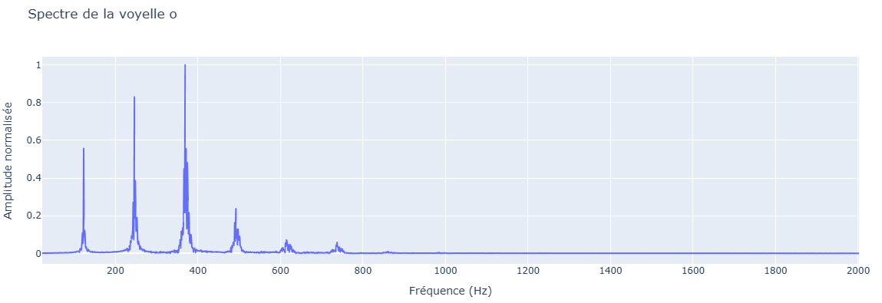
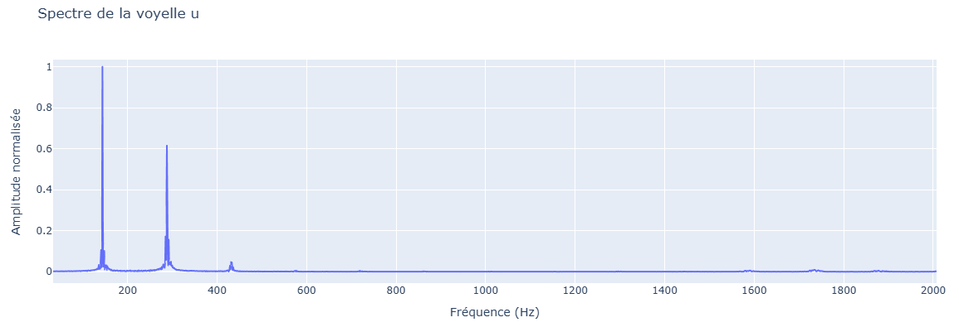
Spectres des voyelles de la base d’apprentissage:
Voyelle a
Voyelle i
Voyelle e
Voyelle o
Voyelle u

Slide 3
27/11/2025

Slide 4
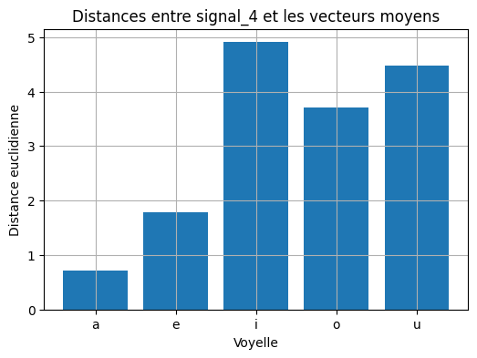
Présentation et analyse des résultats
1) Numéro du signal et voyelle identifiée:
Voyelles | Distance
a | 0.7086611
e | 1.7894824
i | 4.906596
o | 3.7125812
u | 4.4793205
3) Conclusion
Le signal analysé est :
→ signal_4
L’analyse fréquentielle basée sur les 11 harmoniques normalisées permet de différencier efficacement les voyelles.
Le signal_4 est clairement identifié comme la voyelle /a/ grâce à la distance minimale.
Les résultats sont cohérents, avec un écart significatif entre /a/ et les autres voyelles, confirmant la fiabilité de la classification.
Les distances calculées avec les voyelles de la base d’apprentissage montrent que la plus petite valeur correspond à la voyelle a
→ Voyelle identifiée : a
2) Distance / similarité avec les voyelles de la base d’apprentissage
La distance représente la différence entre la signature harmonique du signal_4 et celle de chaque voyelle moyenne.

